Slide 1
ProsoMatic

Slide 2
Réflexion préliminaire
Constat : Beaucoup d’applications sur l’apprentissage de l’écrit
Très peu sur la manière dont on peut prononcer une langue
Objectif : Proposer une application permettant de travailler sur la prononciation/prosodie

Slide 3
Une brève histoire de l’enseignement de la prosodie
Première tentative d’enseignement de la prosodie assistée par Ordinateur :
Marie Rose Vardanian en 1964, Teaching English Intonation through oscilloscope displays
Dorothy M.Chun, Signal analysis software for teaching discourse intonation, 1998
Philippe Martin, Learning the prosodic structure of a foreign langage with a pitch visualizer, 2010
WinPitch(2004), Praat (~1995), Learn Prosody(~2021), Populang (~2013)

Slide 4
Présentation Générale
Langue : Soit français, soit langues rythmées comme l’italien
Objectif : Apprendre la prosodie d’une langue
Public visé : Tout apprenant étranger à la langue

Slide 5
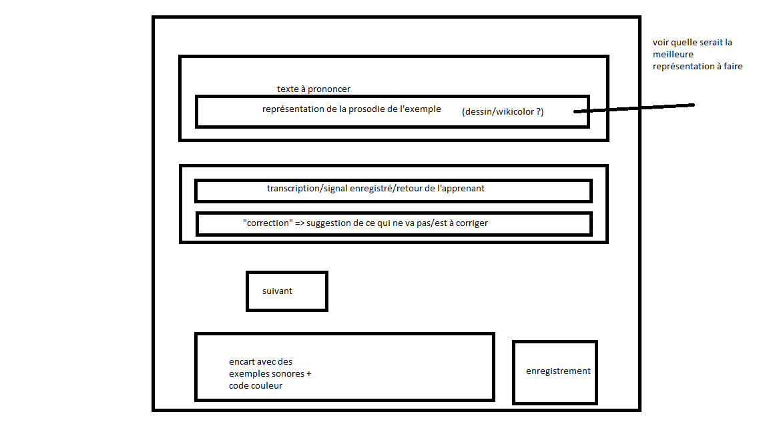
Présentation de la maquette 1/3

Slide 6
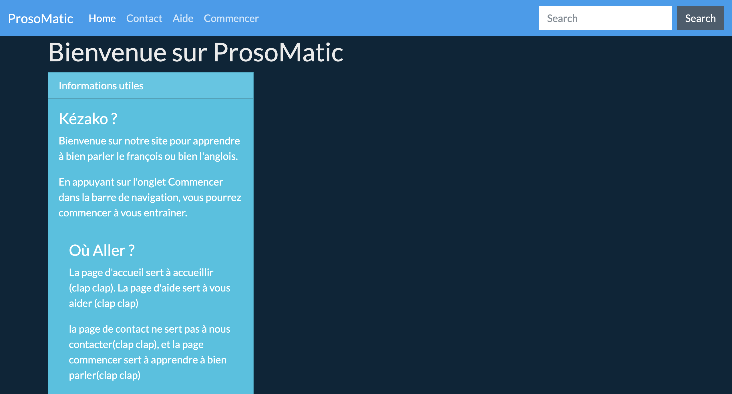
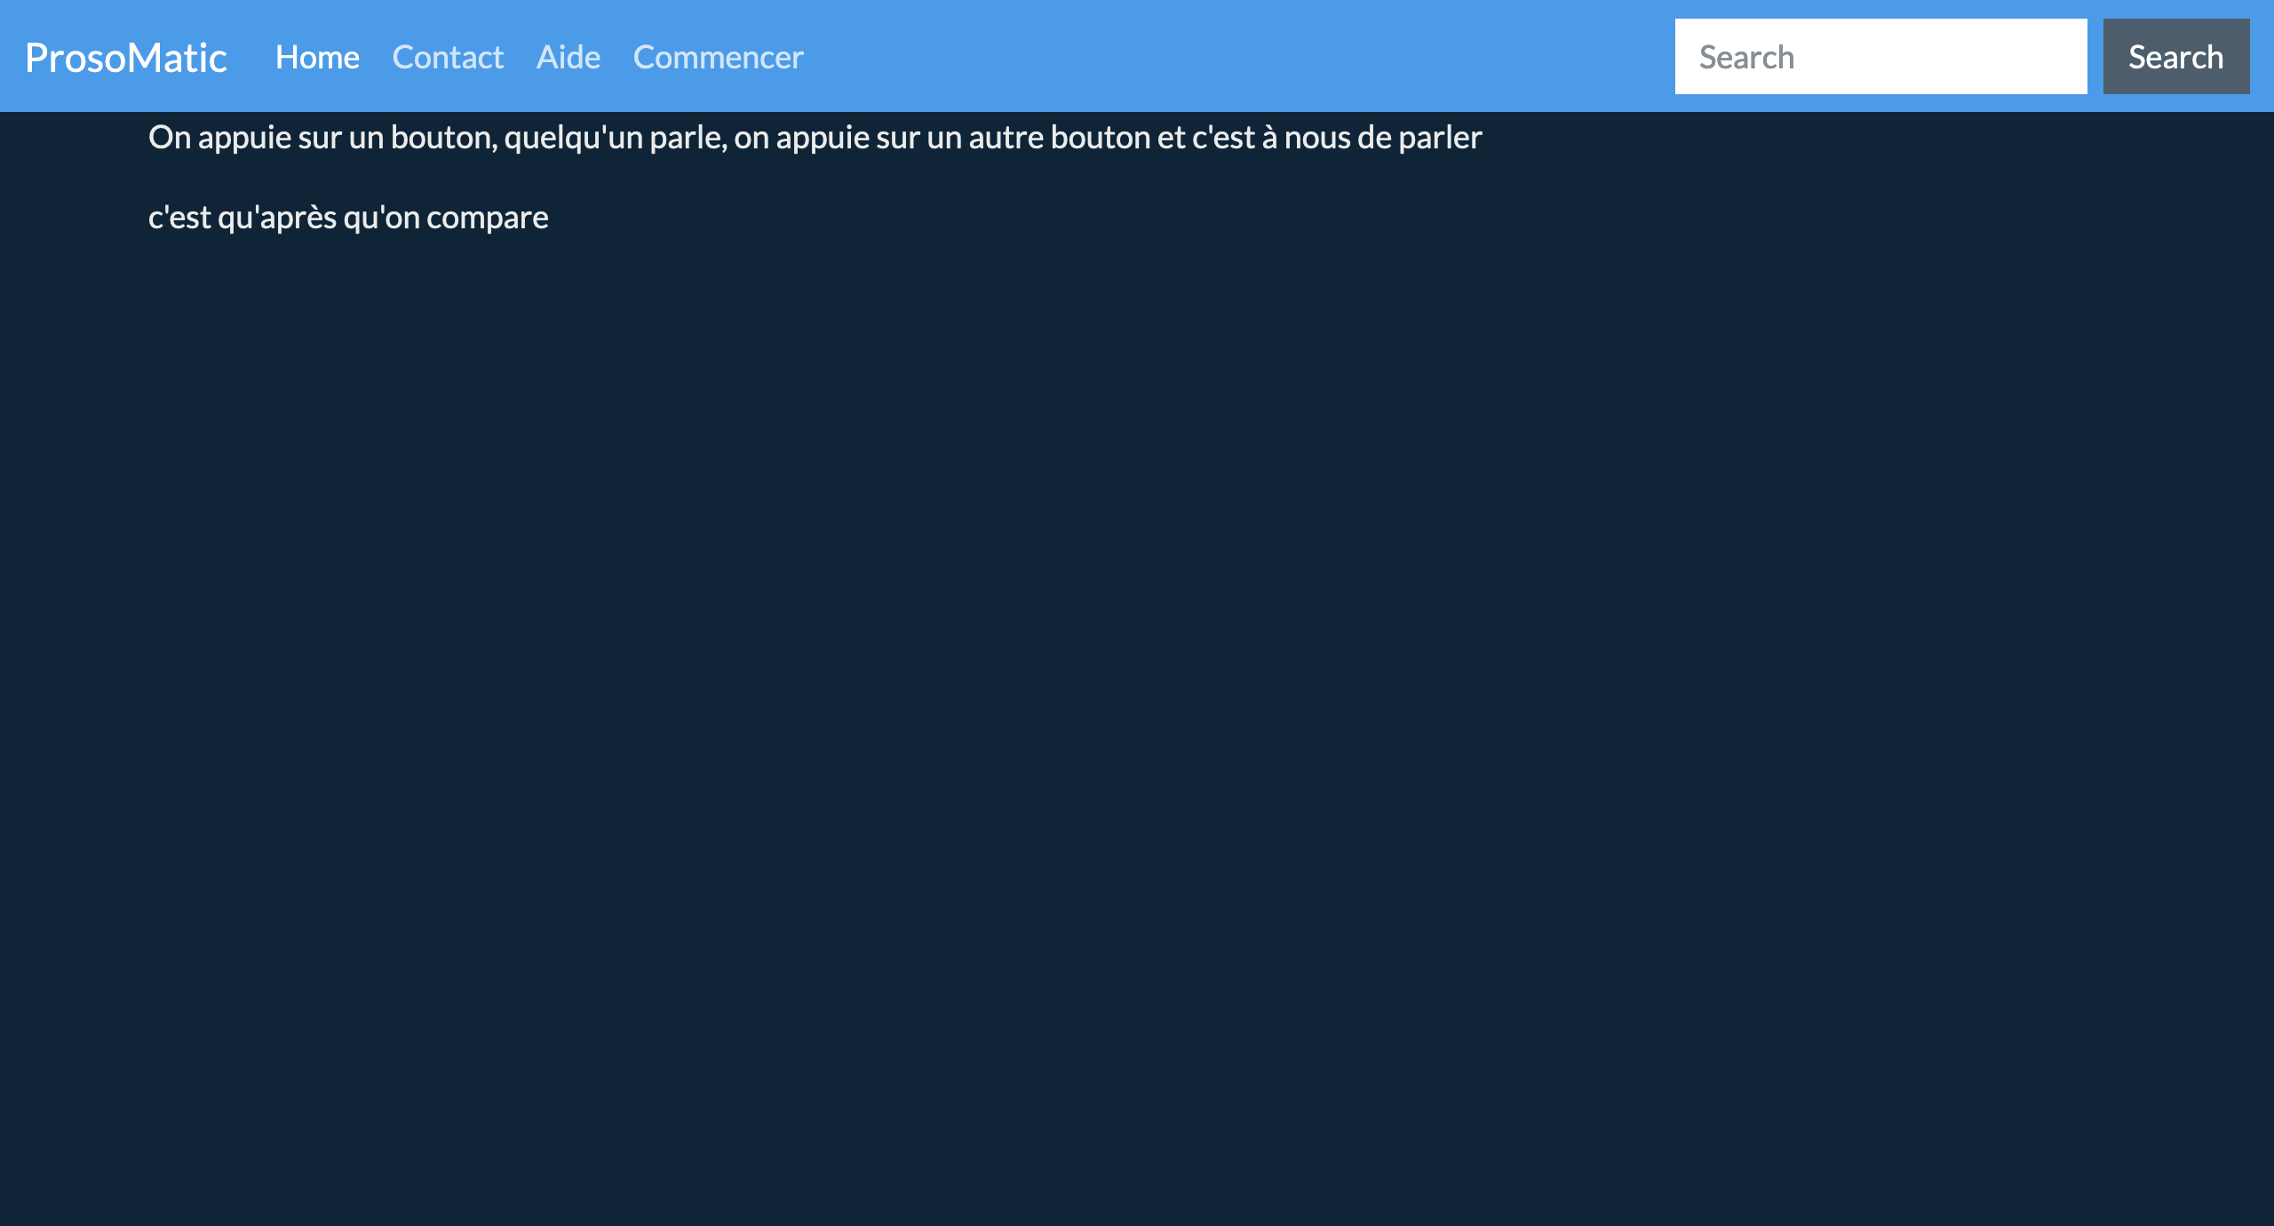
Présentation de la maquette 2/3
Exemple de la page d’accueil
Exemple de la page d’aide

Slide 7
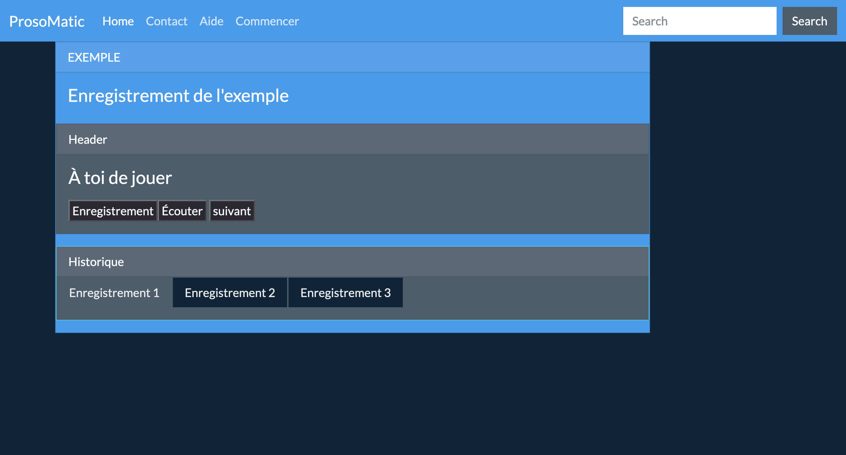
Présentation de la maquette 3/3
Prototype de la page de jeu

Slide 8
Mise en place 1/2
Utilisation de Praat :
Lancement de scripts Praat via Python
Aligner les signaux audios et pouvoir les comparer
Décomposer chaque syllabe et observer la prosodie.
Calculer un pourcentage de similarité des deux signaux
Affichage Web :
Colorisation des syllabes prononcées correctement
Retour sous la forme de pop-up du pourcentage avec un texte d’encouragement

Slide 9
Mise en place /2
Gamification pédagogique :
Les exercices prennent la forme de séries d’audios que le locuteur doit écouter puis répéter en se rapprochant de la prosodie de l’audio
Pour passer d’un audio à un autre, l’apprenant doit réussir à obtenir un seuil de similarité
L’apprenant peut enregistrer dans un historique ses précédents segments d’audio, les comparer, ré-écouter pour réfléchir sa pratique de la langue
Lorsqu’il soumet un de ses audios au test un message d’encouragement ou de félicitation humoristique apparaît

Slide 10
Problèmes envisagés
Une/des prosodies ?
La nature du corpus ? Qu’est-ce qu’une prosodie standard dans une langue ? Risque de normer la prosodie d’une langue ?
Conflit Imitation/Apprentissage ?
Quelles seraient les mesures de la prosodie ?
Comment mesurer l’apprentissage ?

Slide 11
Solution a priori
Trancher pour un type de prosodie dans les exemples
Trancher pour un type de corpus. Plusieurs locuteurs pour un exemple permettront de calculer en arrière-plan une moyenne de la prosodie
L’apprenant devra obtenir un certain seuil de similarité avec la moyenne prosodique des locuteurs de l’exemple pour passer à l’exercice suivant. Cela permettra d’éviter l’imitation du locuteur écouté et de ne pas chercher l’exactitude dans la prosodie
Mesures de la prosodie envisagées : rapidité, intensité, pitch

Slide 12
Bibliographie
Philippe Martin, « WinPitch LTL, un logiciel multimédia d'enseignement de la prosodie », Alsic [En ligne], Vol. 8, n° 2 | 2005, document alsic_v08_13-rec7, mis en ligne le 15 décembre 2005, consulté le 01 novembre 2022. URL : http://journals.openedition.org/alsic/332 ; DOI : https://doi.org/10.4000/alsic.332

